Slide 1
第三章 机械零件的强度
§3-1 材料的疲劳强度
§3-2 机械零件的疲劳强度
§3-3 机械零件的抗断裂强度
§3-4 机械零件的接触强度

Slide 2
载荷和应力
载荷
静载荷——不随时间变化或变化缓慢的载荷；动载荷—— 随时间变化的载荷
应力分类
静应力——不随时间变化或变化缓慢的应力；变应力——随时着时间变化的应力
公称载荷和公称应力
有别于实际载荷和实际应力，公称载荷是根据机器原动机的额定功率或完成机械功时的工作阻力等原始数据，用理论力学的方法计算出零件上的载荷，此载荷为公称载荷，按此载荷用材料力学的方法计算出的应力为公称应力。

Slide 3
载荷和应力
计算载荷和计算应力
设计安全系数S和许用应力[σ]
设计安全系数是为了考虑一系列不定因素而取定的一个大于1的常数。
强度判断方法（强度条件）

Slide 4
载荷和应力
复合应力时材料的强度计算
受弯扭复合应力的塑性材料
第三强度理论
第四强度理论
复合应力计算安全系数
脆性或低塑性材料

Slide 5
载荷和应力
静载荷
静应力
非对称循环
变应力
载荷
变应力
脉动循环
变应力
变载荷
对称循环
变应力
Notes:
注：零件承受静载荷时不仅产生静应力，有时也能产生变应力。如：承受静载荷的回转运动或周期性运动的零件将产生变应力。

Slide 6
载荷和应力
静载荷产生变应力的两个例子
σ
a
a
σ
O
t
O
t
注意：零件承受静载荷时不仅产生静应力，有时也能产生变应力。如：承受静载荷的回转运动或周期性运动的零件将产生变应力。

Slide 7
载荷和应力
变应力的基本参数和种类
a) 五大基本参数
最大应力
最小应力
平均应力
应力幅
应力循环特性
b) 稳定循环变应力种类：
γ= –1 ——对称循环变应力
γ = 0 —— 脉动循环变应力
-1< γ<+1——不对称循环变应力
γ =+1 —— 静应力

Slide 8
载荷和应力

Slide 9
材料的疲劳破坏
失效形式：疲劳断裂（破坏）
疲劳破坏特征：
1）断裂过程：①产生初始裂纹 （在应力较大处）
②裂纹尖端在切应力作用下，反复扩展， 直至产生疲劳裂纹。
2）断裂面：①光滑区（疲劳发展区）
②粗糙区（脆性断裂区）
3）无明显塑性变形的脆性突然断裂
4）破坏时的应力（疲劳极限）远小于材料的屈服极限
疲劳破坏的机理：损伤的累积
影响因素：不仅与材料性能有关，变应力的循环特性，
应力循环次数，应力幅都对疲劳极限有很大影响。

Slide 10
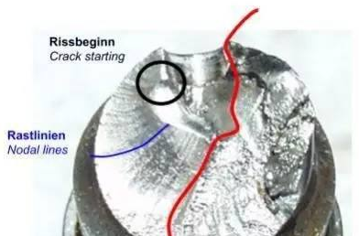
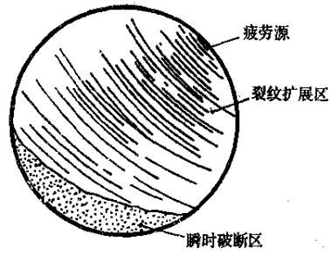
材料的疲劳破坏

Slide 11
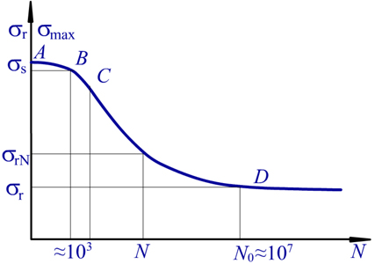
疲劳曲线
材料的疲劳强度
二、 σ－N疲劳曲线
机械零件的疲劳大多发生在σ－N曲线的CD段，可用下式描述：
D点以后的疲劳曲线呈一水平线，代表着无限寿命区其方程为：
σ－N疲劳曲线
由于N_{D}很大，所以在作疲劳试验时，常
规定一个循环次数N₀(称为循环基数)，用N₀及其相对应的疲劳极限σ_{r}来近似代表N_{D}和 σ_{r∞}，于是有：
有限寿命区间内循环次数N与疲劳极限σ_{rN}的关系为：
式中， σ_{r}、N₀及m的值由材料试验确定。

Slide 12
几点说明：
材料的疲劳强度
——寿命系数
① N₀ ：对于硬度≤350HBS钢，N₀=10⁶—10⁷
对于硬度≥350HBS钢，N₀=(10 - 25) ×10⁷
有色金属(无水平部分)，规定当N₀>25 × 10⁷时,近似为无限寿命区
② m—指数，与应力和材料的种类有关。
钢 m=9——拉、弯应力、剪应力 m=6——接触应力
青铜 m=9——弯曲应力 m=8——接触应力
③ 应力循环特性越大，材料的疲劳极限与持久极限越大，对零件强度越有利。
对称循环（应力循环特性γ= -1）最不利！

Slide 13
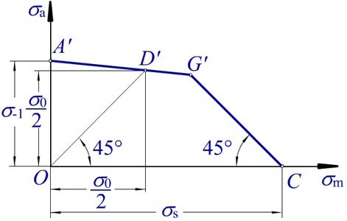
材料的疲劳强度
三、等寿命疲劳曲线（极限应力线图）
机械零件材料的疲劳特性除用σ－N曲线表示外，还可用等寿命曲线来描述。该曲线表达了不同应力比时疲劳极限的特性。
在工程应用中，常将等寿命曲线用直线来近似替代。
用A'Ｇ'C折线表示零件材料的极限应力线图是其中一种近似方法。
A'Ｇ'直线的方程为：
CＧ'直线的方程为：
ϕ_{σ}为试件受循环弯曲应力时的材料常数，其值由试验及下式决定：
对于碳钢，ϕ_{σ}≈0.1~0.2，对于合金钢，ϕ_{σ}≈0.2~0.3。

Slide 14
材料的疲劳强度
σ_{a}
A
AE上各点： 如果
不会发生疲劳破坏
ES上各点： 如果
不会发生屈服破坏
B
E
σ₋₁
σ₀ /2
45⁰
45⁰
F
O
σ₀ /2
S
σ_{m}
σ_{S}
σ_{B}
折线以内为疲劳和塑性安全区，折线以外为疲劳和塑性失效区，工作应力点离折线越远，安全程度愈高。

Slide 15
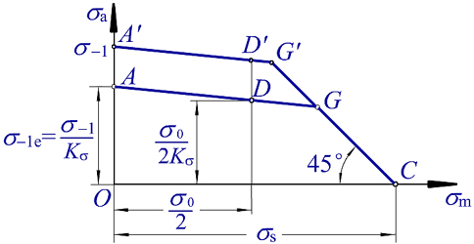
机械零件的疲劳强度
一、零件的极限应力线图
由于零件几何形状的变化、尺寸大小、加工质量及强化因素等的影响，使得零件的疲劳极限要小于材料试件的疲劳极限。
以弯曲疲劳极限的综合影响系数Ｋ_{σ}表示材料对称循环弯曲疲劳极限σ₋₁与零件对称循环弯曲疲劳极限σ_{-1e}的比值，即
在不对称循环时，Ｋ_{σ}是试件与零件极限应力幅的比值。
将零件材料的极限应力线图中的直线A'D'G' 按比例向下移，成为右图所示的直线ADG，而极限应力曲线的 CG 部分，由于是按照静应力的要求来考虑的，故不须进行修正。这样就得到了零件的极限应力线图。
详细介绍

Slide 16
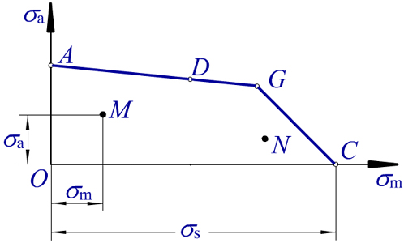
机械零件的疲劳强度
二、单向稳定变应力时的疲劳强度计算
进行零件疲劳强度计算时，首先根据零件危险截面上的 σ_{max} 及 σ_{min}确定平均应力σ_{m}与应力幅σ_{a}，然后，在极限应力线图的坐标中标示出相应工作应力点M或N。
相应的疲劳极限应力应是极限应力曲线上的某一个点所代表的应力 。
计算安全系数及疲劳强度条件为：
根据零件工作时所受的约束来确定应力可能发生的变化规律，从而决定以哪一个点来表示极限应力。
机械零件可能发生的典型的应力变化规律有以下三种：
应力比为常数：r=C
平均应力为常数σ_{m}=C
最小应力为常数σ_{min}=C
详细介绍

Slide 17
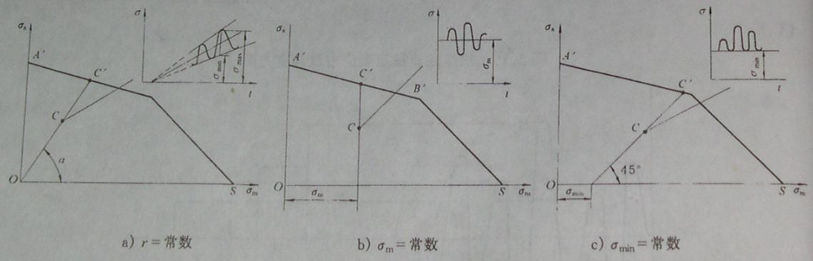
机械零件的疲劳强度

Slide 18
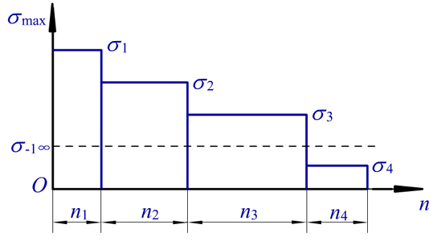
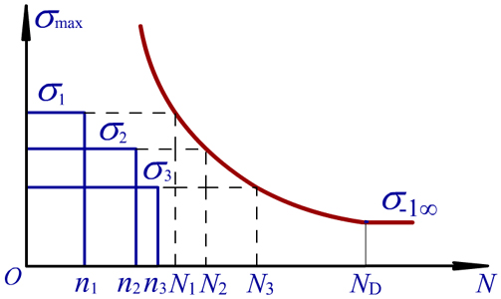
机械零件的疲劳强度
三、单向不稳定变应力时的疲劳强度计算
非规律性
用统计方法进行疲劳强度计算
不稳定变应力
规律性
按损伤累积假说进行疲劳强度计算
规律性不稳定变应力
若应力每循环一次都对材料的破坏起相同的作用，则应力 σ₁ 每循环一次对材料的损伤率为1/N₁，而循环了n₁次的σ₁对材料的损伤率为n₁/N₁。如此类推，循环了n₂次的σ₂对材料的损伤率即为n₂/N₂，……。
当损伤率达到100%时，材料即发生疲劳破坏，故对应于极限状况有：
详细介绍

Slide 19
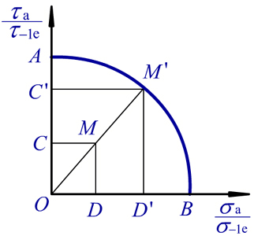
机械零件的疲劳强度
四、双向稳定变应力时的疲劳强度计算
当零件上同时作用有同相位的稳定对称循环变应力σ_{a} 和τ_{a}时，由实验得出的极限应力关系式为：
式中 τ_{a}′及σ_{a}′为同时作用的切向及法向应力幅的极限值。
由于是对称循环变应力，故应力幅即为最大应力。弧线 AM'B 上任何一个点即代表一对极限应力σ_{a}′及τ_{a}′。
若作用于零件上的应力幅σ_{a}及τ_{a}如图中M点表示，则由于此工作应力点在极限以内，未达到极限条件，因而是安全的。
计算安全系数：

Slide 20
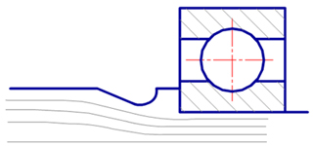
机械零件的疲劳强度
五、提高机械零件疲劳强度的措施
尽可能降低零件上的应力集中的影响，是提高零件疲劳强度的首要措施。
在不可避免地要产生较大应力集 中的结构处，可采用减载槽来降 低应力集中的作用。
减载槽
在综合考虑零件的性能要求和经
济性后，采用具有高疲劳强度的材料，并配以适当的热处理和各种表面强化处理。
适当提高零件的表面质量，特别是提高有应力集中部位的表面加工质量，必要时表面作适当的防护处理。
尽可能地减少或消除零件表面可能发生的初始裂纹的尺寸，对于延长零件的疲劳寿命有着比提高材料性能更为显著的作用。

Slide 21
机械零件的抗断裂强度
在工程实际中，往往会发生工作应力小于许用应力时所发生的突然断裂，这种现象称为低应力脆断。
通过对大量结构断裂事故分析表明，结构内部裂纹和缺陷的存在是导致低应力断裂的内在原因。
对于高强度材料，一方面是它的强度高（即许用应力高），另一方面则是它抵抗裂纹扩展的能力要随着强度的增高而下降。因此，用传统的强度理论计算高强度材料结构的强度问题，就存在一定的危险性。
断裂力学——是研究带有裂纹或带有尖缺口的结构或构件的强度和变形规律的学科。
为了度量含裂纹结构体的强度，在断裂力学中运用了应力强度因子K_{I}（或K_{Ⅱ}、K_{Ⅲ}）和断裂韧度K_{IC} (或K_{ⅡC}、K_{ⅢC}）这两个新的度量指标来判别结构安全性，即：
K_{I}＜K_{IC}时，裂纹不会失稳扩展。
K_{I}≥K_{IC}时，裂纹失稳扩展。

Slide 22
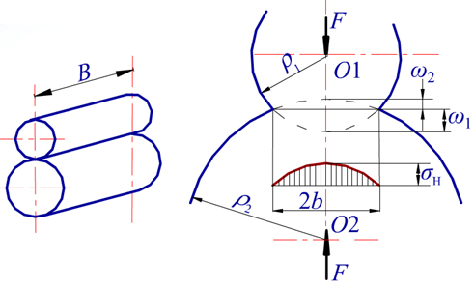
机械零件的接触强度
当两零件以点、线相接处时，其接触的局部会引起较大的应力。这局部的应力称为接触应力。
对于线接触的情况，其接触应力可用赫兹应力公式计算。
详细介绍
式中ρ₁和ρ₂ 分别为两零件初始接触线处的曲率半径, 其中正号用于外接触，负号用于内接触。
接触应力是不同于以往所学过的挤压应力的。挤压应力是面接触引起的应力，是二向应力状态，而接触应力是三向应力状态。接触应力的特点是：仅在局部很小的区域内产生很大的应力。

Slide 23
机械零件的接触强度
练习题：
已知：应力幅 ， 平均应力 ， 求：
最大应力
最小应力
应力比
这是 循环变应力

Slide 24
机械零件的接触强度
练习题：
当45钢经调质后性能为
以此材料做试件进行试验，先以对称循环变应力
作用 ，再以 作用于试件，求还能循环多少次才会使试件破坏。

